Slide 1
স্বাগতম

Slide 2
পরিচিতি
মোঃ জয়নাল আবেদীন
সহকারি শিক্ষক
গঙ্গার হাট এম এ এস উচ্চ বিদ্যালয়
মোবাইলঃ ০১৭৫১০৩৮১৯১
শ্রেণিঃ ৯ম
বিষয়ঃ গণিত
শিক্ষার্থী সংখ্যাঃ ৬০
সময়ঃ ৫০ মিনিট
তারিখঃ ০৮/১১/২০১৯ খ্রি.

Slide 3
d
c
বর্গাকার বস্তু
a
b

Slide 4
বর্গসূত্রের সম্প্রসারণ

Slide 5
এই পাঠ শেষে শিক্ষার্থীরা...
১। বর্গমূল কি তা বলতে পারবে।
২। বীজগাণিতিক সূত্র প্রয়োগ করে বর্গমূল নির্ণয় করতে পারবে।
3। বাস্তব সমস্যার সমাধান করতে পারবে।

Slide 6
বর্গমূল নির্ণয় করার জন্য প্রয়োজনীয় সূত্র
(a+b)²= a²+2ab+b² 2. (a+b)²=(a-b)² +4ab
3. (a-b)²=a² -2ab+b² 4. (a-b)²=(a+b)² -4ab
5. a²+b²=(a+b)² -2a 6. a²+b²=(a-b)² +2ab

Slide 7
সমস্যাঃ
x-y=2 এবং xy=24 হলে, x+y এর মান কত?
সমাধানঃ
আমরা জানি,$\left(x+y\right)2$=$\left(x−y\right)2+4xy$
= $\left(2\right)2+4 x 24$
= $4+96$
$=100$
$∴x+y=±\sqrt{100}$
= $±10 \left(Ans\right).$

Slide 8
সমস্যাঃ
a+b=9m এবং ab=18m² হলে, a-b এর মান কত?
সমাধানঃ
আমরা জানি,$\left(a−b\right)2= \left(a+b\right)2−4ab$
$=\left(9m\right)2−4×18m2$
$=81m2−72m2$
$$=9m2$$
$∴a−b=±\sqrt{9m2}$
= $±3m \left(Ans\right).$

Slide 9
সমস্যাঃ
p-q=2 এবং pq=63 হলে, p²+q² এর মান কত হবে?
সমাধানঃ
আমরা জানি, $p2+q2 =\left(p−q\right)2+2pq$
$=\left(2\right)2+2×63$
$=4+126$
$$=130 (Ans)$$

Slide 10
সৃজনশীল প্রশ্ন
সমস্যাঃ
$a+b=\sqrt{3}, a−b=√2$ হলে,
ক. ‍$ab$এর মান নির্ণয় কর।
খ. দেখাও যে, $8\left(a^{2}+b^{2}\right)\left(a^{3}−b^{3}\right)=55√2$.
গ. প্রমাণ কর যে, $16a^{2}b^{2}\left(a^{4}+b^{4}\right)=\frac{49}{8}.$

Slide 11
সমাধানঃ
খ. দেওয়া আছে, $a+b=\sqrt{3}$
$a−b=√2$
$∴$বামপক্ষ $=8\left(a^{2}+b^{2}\right)\left(a^{3}−b^{3}\right)$
$=\text{\{}\text{4.2 }\left(a^{2}+b^{2}\right)\}\left(a^{3}−b^{3}\right)$
$=\text{4}\text{.}\{\left(a+b\right)2$+$\left(a−b\right)2\}\{\left(a+b\right)3+ 3ab(a−b)\}$ $\text{4}\text{.}\{\left(\sqrt{3}\right)2$+$\left(√2\right)2\}\{\left(\sqrt{2}\right)3+ 3×\frac{1}{4}(√2)\}$ [ক হতে মান বসাইয়া]
$=\text{4}\text{.}\left\{3+2\right\}\left\{2\sqrt{2}+ \frac{3\sqrt{2}}{4}\right\}$
$=\{\text{4}×\text{5} \}\{2√2+ \frac{3√2}{4}\}$
$=20\{ \frac{8\sqrt{2}+3√2}{4}\}$
$=20× \frac{11\sqrt{2}}{4}$
$=5×11\sqrt{2}$
$$=55\sqrt{2}$$
$=ডানপক্ষ \left(Shown\right).$

Slide 12
সমাধানঃ
গ. দেওয়া আছে, $a+b=\sqrt{3}$
$a−b=√2$
$∴$ বামপক্ষ$=16a^{2}b^{2}\left(a^{4}+b^{4}\right)$
$=\left\{16\left(ab\right)2\right\}\{\left(a2\right)2+\left(b2\right)2\}$
$=\left\{16\left(\frac{1}{4}\right)2\right\}\left\{{\left(a^{2}+b^{2}\right)2−2a}^{2}b^{2}\right\}$
$=\{16×\frac{1}{16}\}\{{\left(a^{2}+b^{2}\right)2−2a}^{2}b^{2}\}$
$=1\left[\left(a+b\right)2−2ab\right\}2−2\left(ab\right)2]$
$=1\left[\left\{\left(\sqrt{3}\right)2−2×\frac{1}{4}\right\}2−2\left(\frac{1}{4}\right)2\right]$ [ক হতে মান বসাইয়া ]
$=1\left[\left\{3−\frac{1}{2}\right\}2−2×\frac{1}{16}\right]$
$=1\left[\left\{\frac{6−1}{2}\right\}2−\frac{1}{8}\right]$
$=1\left[\frac{25}{4}−\frac{1}{8}\right] =1\left[\frac{25}{4}−\frac{1}{8}\right]$
$=1\left[\frac{50−1}{8}\right]=1×\frac{49}{8}$
$=\frac{49}{8}$ (Proved).

Slide 13
জোড়ায় কাজঃ
সমস্যাঃ
ক. $a2−2a=−1$ হলে,
$a+\frac{1}{a}$ এর মান নির্ণয় কর।

Slide 14
দলীয় কাজ
শাপলা
জবা
গোলাপ
বেলি
প্রত্যেক দল
সমস্যাঃ
ক. $a+b=√3$ এবং $a−b=√2$ হলে,
প্রমাণ কর যে, $8ab\left(a2+b2\right)=5$

Slide 15
মূল্যায়ন
বর্গমূল কাকে বলে?
2. $\left(a+b\right)2$ এর সূত্রটি বল ।
3. $\left(a−b\right)2$ এর সূত্রটি বল ।
4. $a2+b2$ এর সূত্রটি বল ।
5. $a2−b2$ এর সূত্রটি বল ।

Slide 16
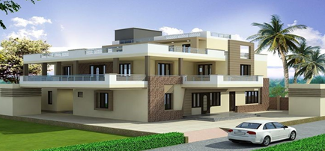
বাড়ির কাজ
সমস্যাঃ
হলে,
ক. $\frac{1}{x}$ এর মান নির্ণয় কর।
খ. দেখাও যে, $\left(x^{\frac{3}{2}}−\frac{1}{x^{\frac{3}{2}}}\right)=14$
গ. প্রমাণ কর যে, $x^{4}+\frac{1}{x^{4}}=1154$

Slide 17
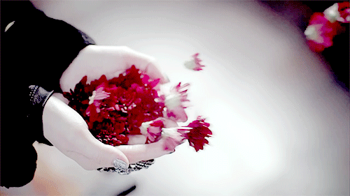
ধন্যবাদ

